Slide 1
Lab01. 리눅스 설치
VirtualBox 설치
리눅스 OS 설치
숙명여대 창병모

Slide 2
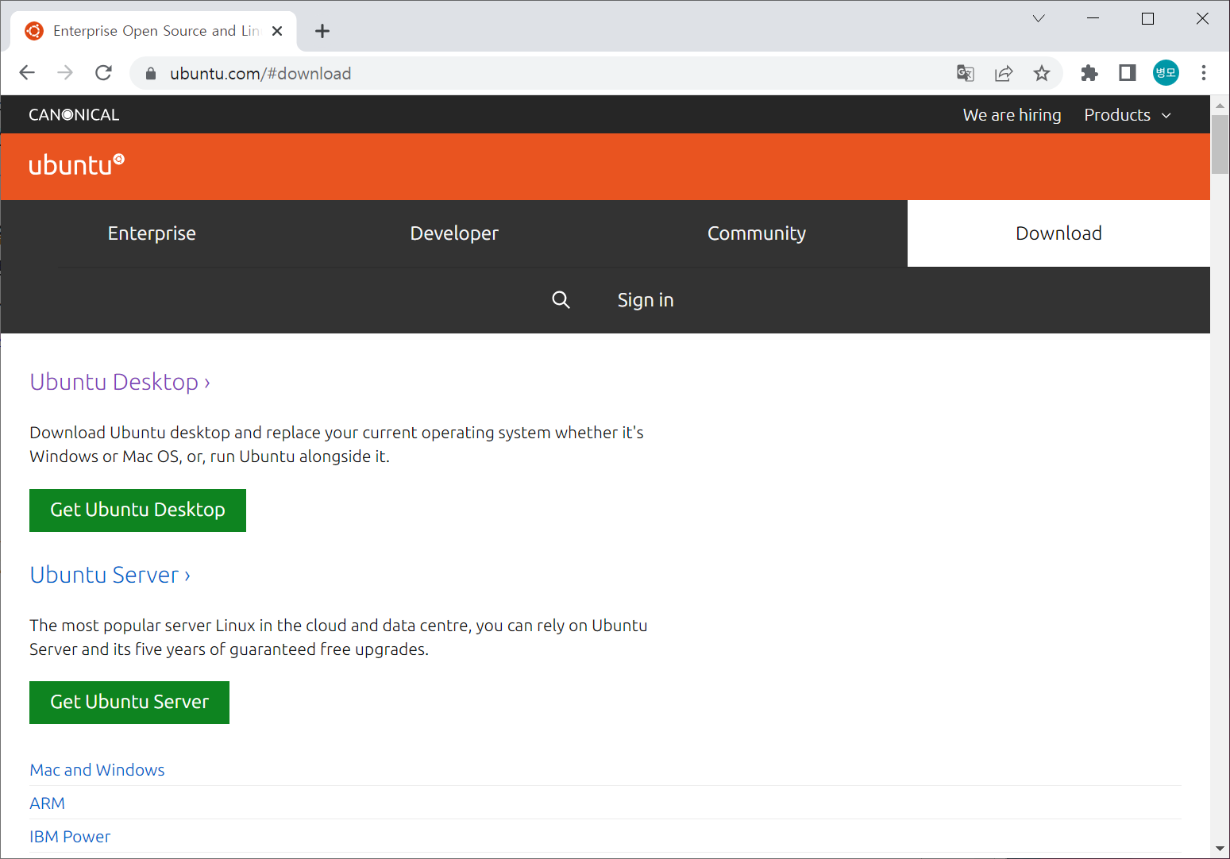
1. Ubuntu 설치파일 다운로드
우분투 다운로드 사이트에 접속
https://ubuntu.com/download

Slide 3
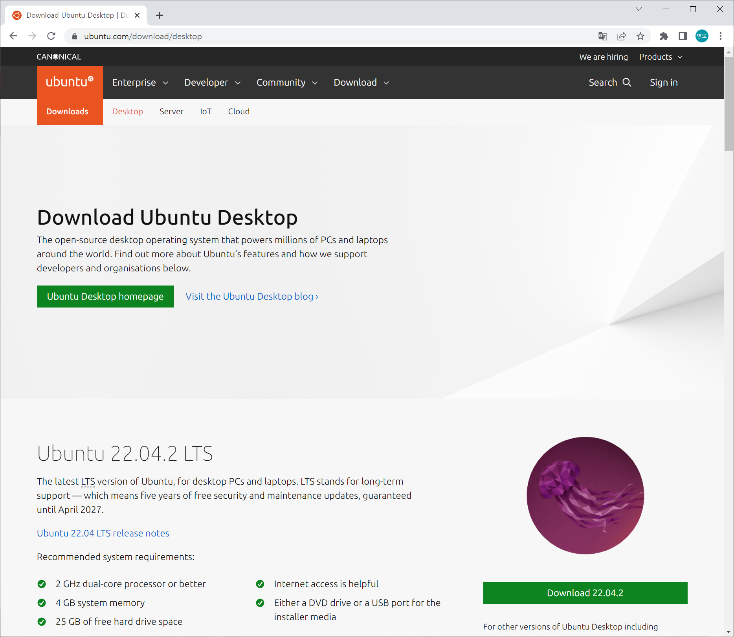
데스크톱 용 우분투 다운로드
Ubuntu 22.04 LTS

Slide 4
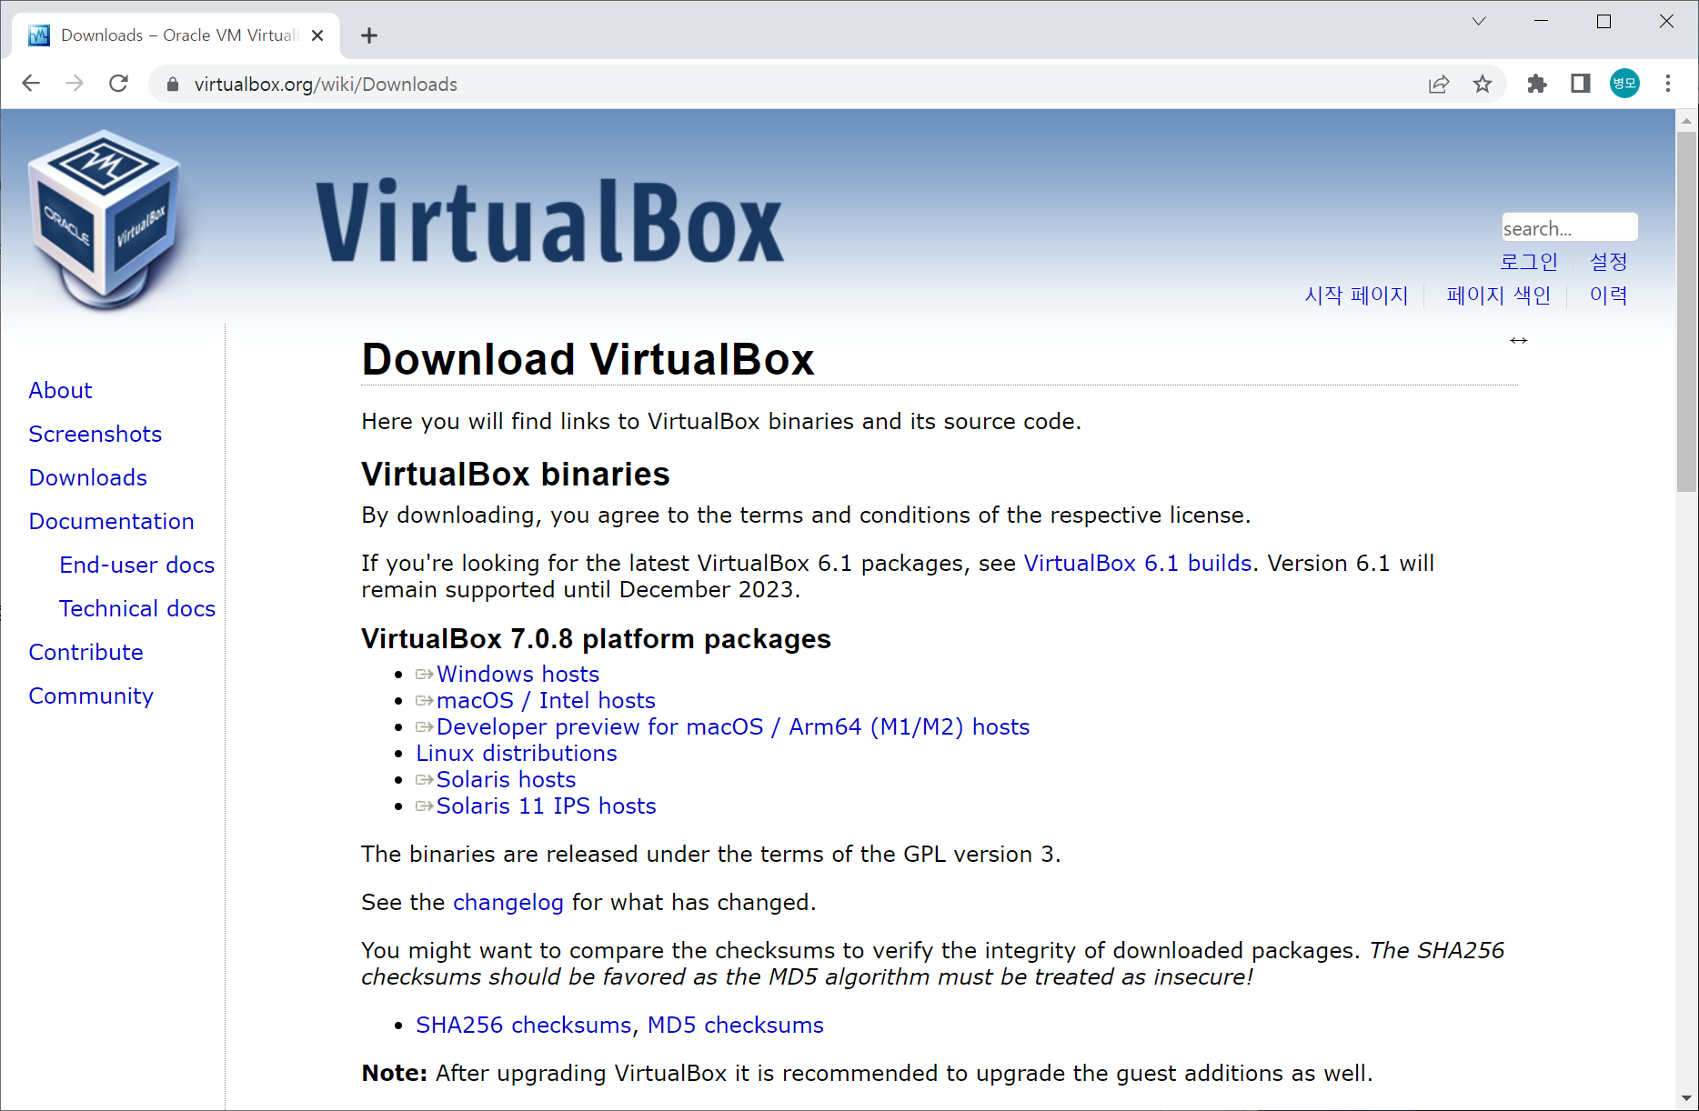
2-1. VirtualBox 다운로드
다운로드: https://www.virtualbox.org/wiki/Downloads
Host OS에 맞게 다운로드 (Windows, OS X 등)

Slide 5
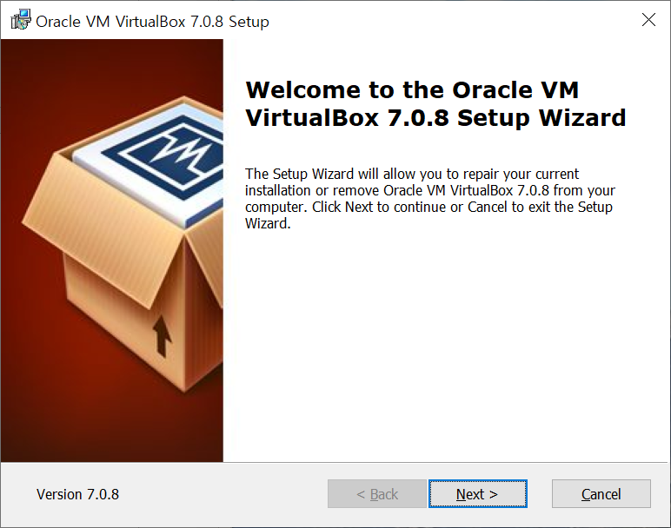
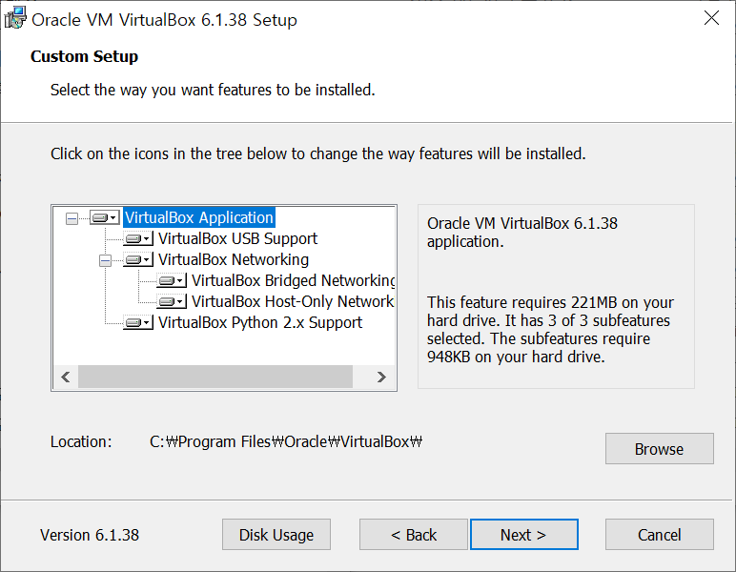
2-2. VirtualBox 설치

Slide 6
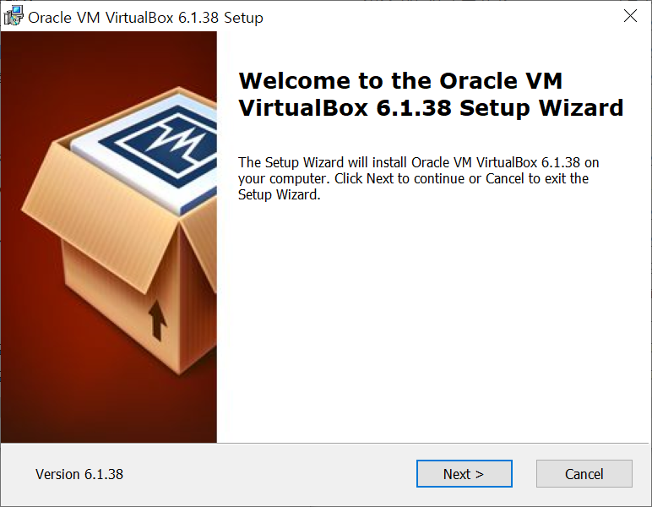
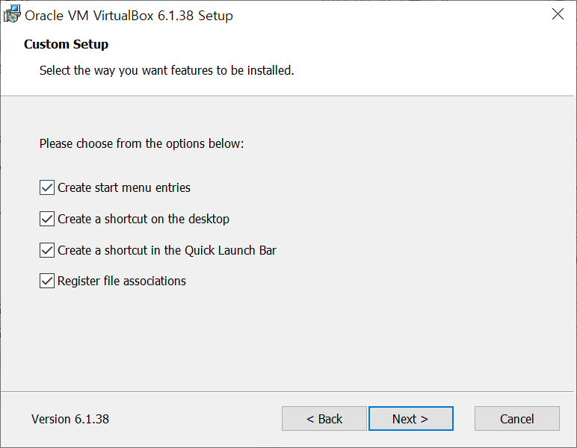
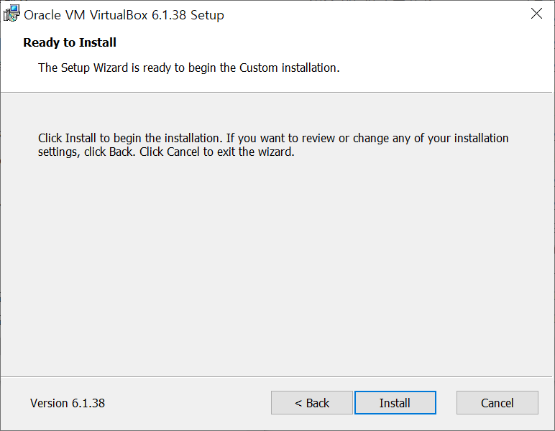
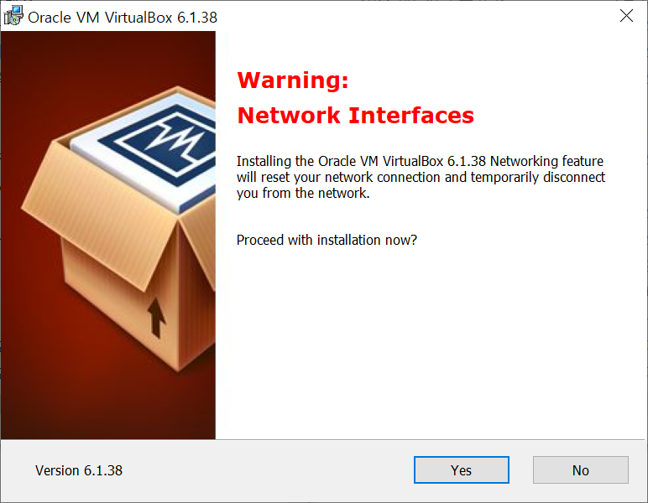
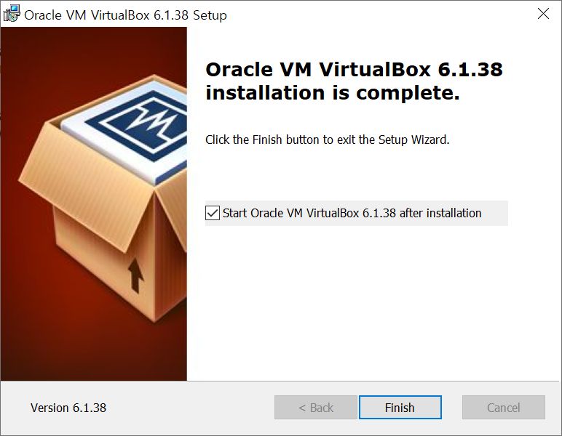
2-3. VirtualBox 설치

Slide 7
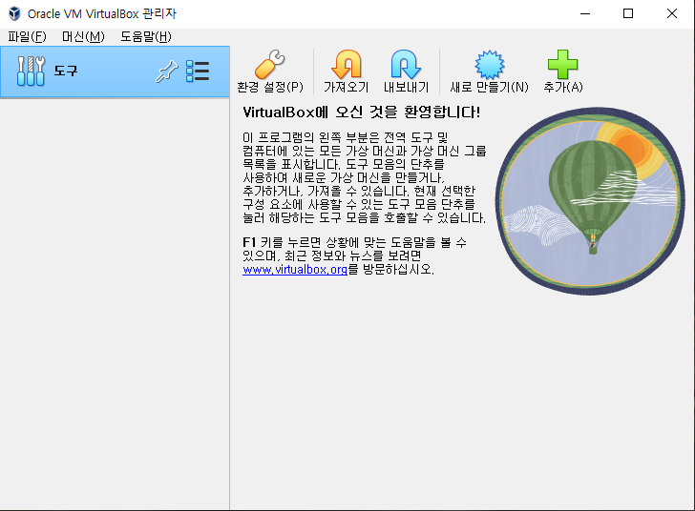
3. VirtualBox에 Ubuntu 가상 머신 만들기
[새로 만들기] 버튼을 눌러 다음과 같이 가상 머신을 만든다.

Slide 8
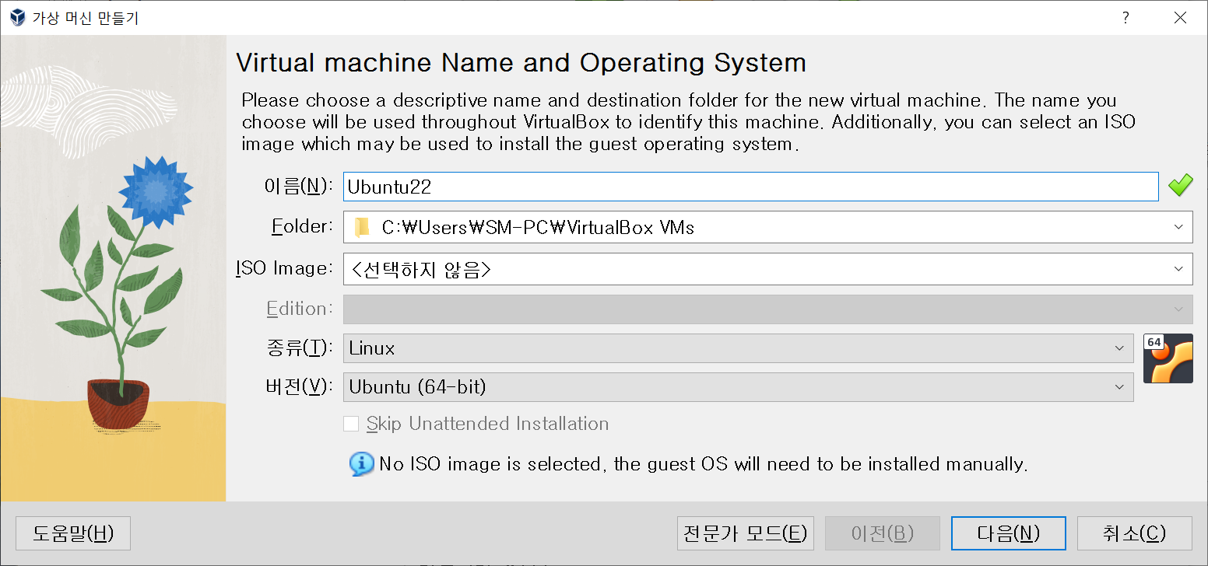
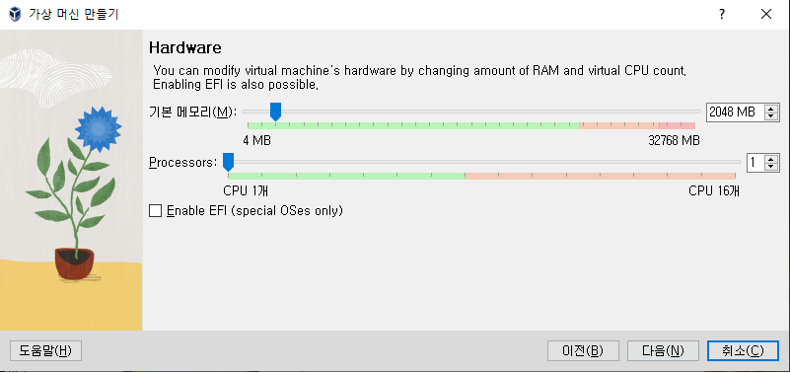
3-1. VirtualBox에 Ubuntu 가상 머신 만들기

Slide 9
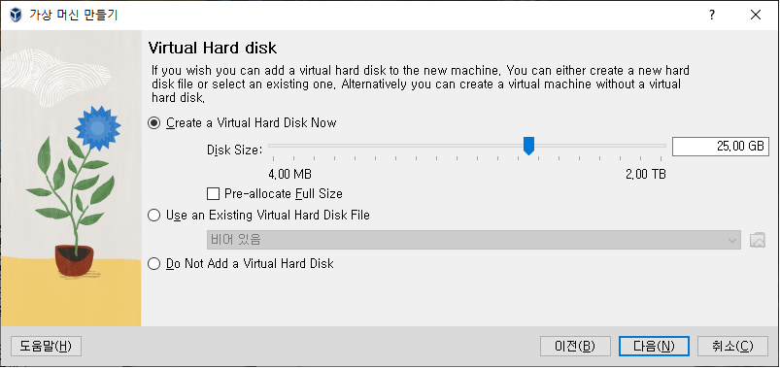
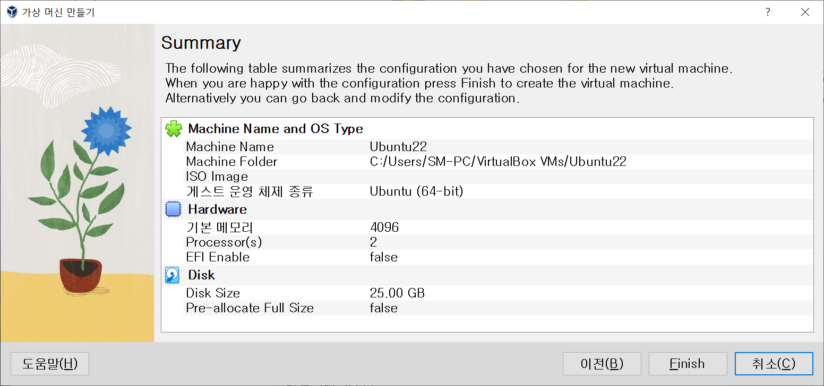
3-1. VirtualBox에 Ubuntu 가상 머신 만들기

Slide 10
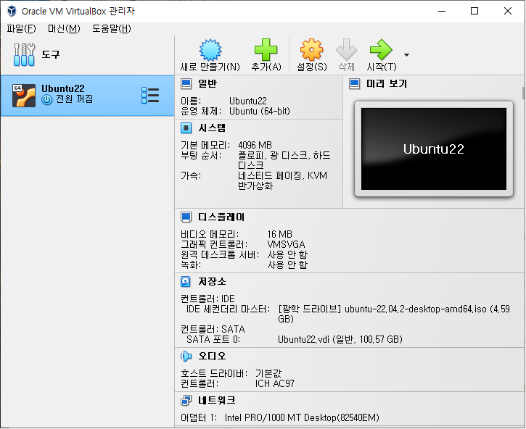
3-2. VirtualBox에 Ubuntu 가상 머신 설정
[설정] 버튼을 눌러 컨트롤러를 설정한다.

Slide 11
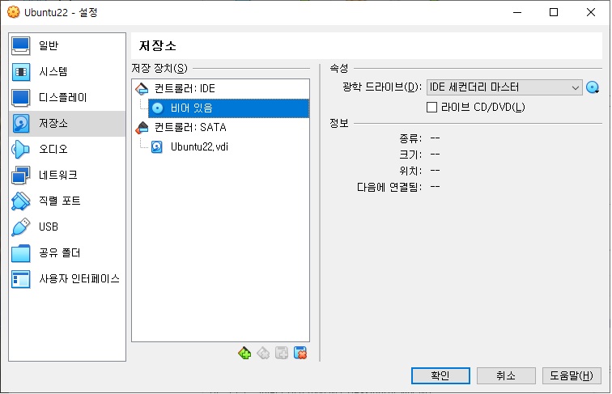
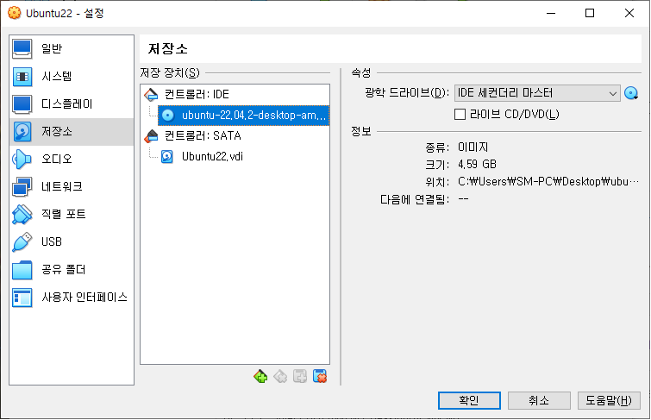
3-2. VirtualBox에 Ubuntu 가상 머신 설정
[저장소]에서 컨트롤러 ‘비어 있음’을 누르고 광학 드라이브 파란 CD 아이콘을 누른다.
[디스크 파일 선택]을 눌러 다운받은 Ubuntu 배포 파일을 선택한다.

Slide 12
* Ubuntu 설치 시작 전, 해상도 조정
설치 진행 화면에서 아래 부분의 ‘다음’ 버튼이 안보임
설치 시작 전 디스플레이에서 그래픽 컨트롤러를 VboxVGA로 바꾼다.
설치 후 다시 VMSVGA로 설정을 변경해야 함.

Slide 13
4. Ubuntu 설치 시작
[시작] 버튼을 누르고 부팅을 시작한다.

Slide 14
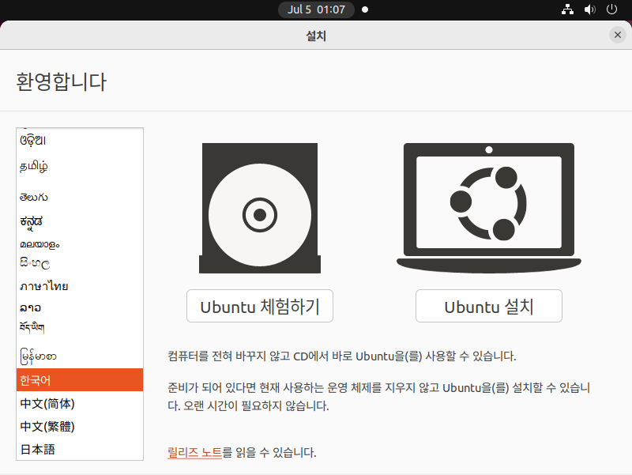
(1) Ubuntu 설치 선택
잠시 후 다음과 같이 Ubuntu 설치 환영 화면이 나타난다.
언어를 한국어로 선택하면 이후 메뉴는 한글로 표시된다.

Slide 15
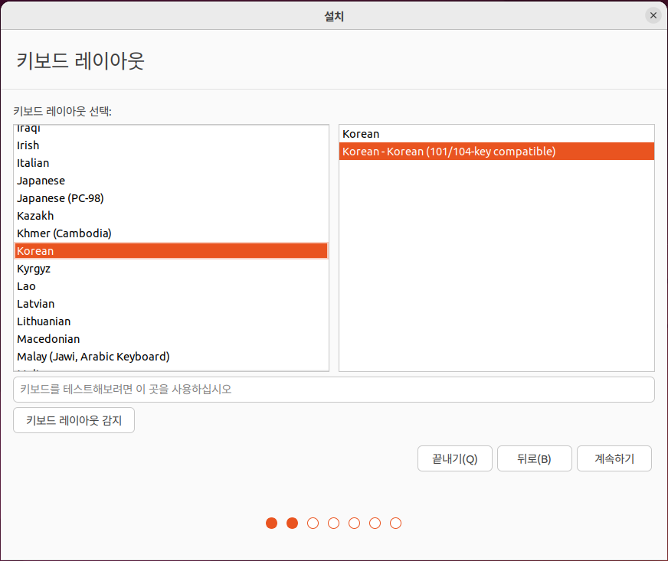
(2) 키보드 레이아웃
Korean-Korean(101/104 key compatible)을 선택한다.

Slide 16
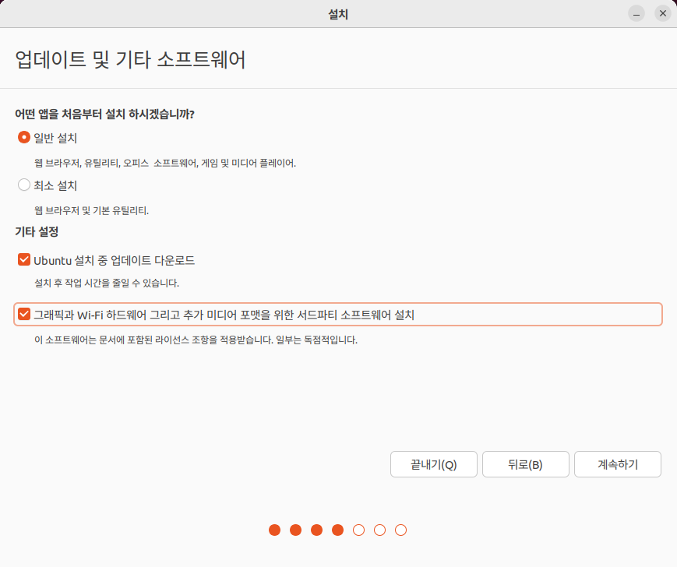
(3) 업데이트 및 기타 소프트웨어
[일반 설치]를 선택한다.
[기타 설정]에서 필요한 기능을 선택한다.

Slide 17
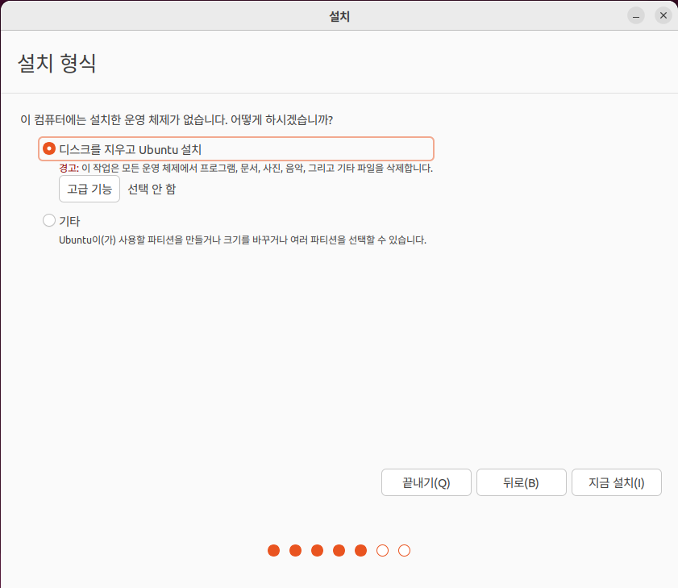
(5) 설치 형식
[디스크를 지우고 Ubuntu 설치]를 선택한다.

Slide 18
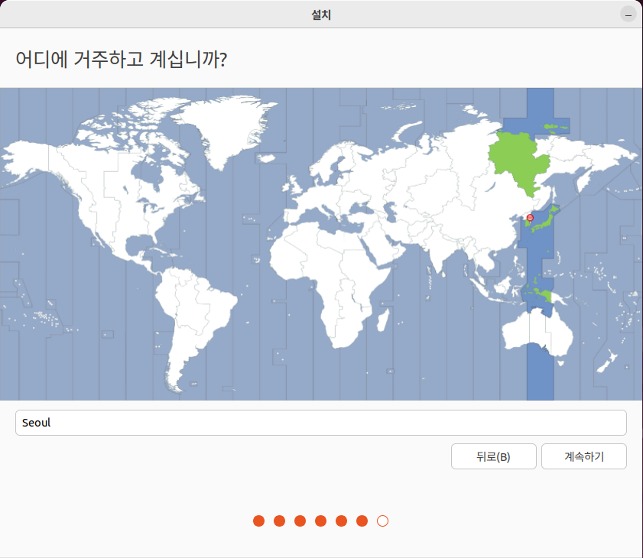
(6) 지역 및 시간
지역을 Seoul로 설정한다.

Slide 19
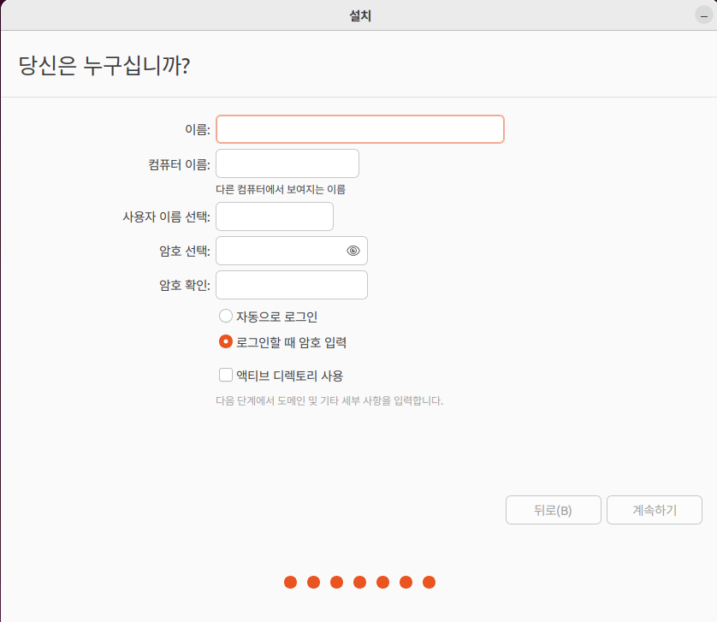
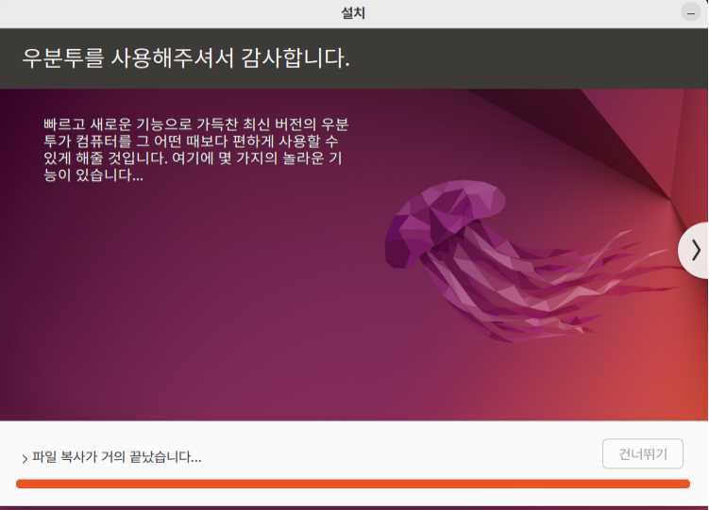
(7) 사용자 설정 및 설치 진행
컴퓨터 이름 설치 진행
사용자 이름 암호 입력

Slide 20
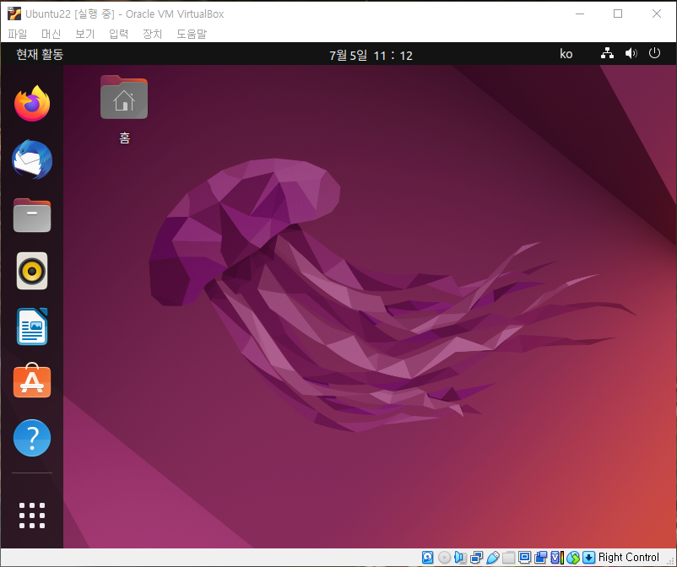
5. Ubuntu 재부팅
Ubuntu 설치 완료 후 재부팅한다.

